Slide 1

Hudba a tanec
(music and dance)
Katka Čiperová
9.B

Slide 2

Hudba může být: Duchovní
Sovětská
Umělá
Lidová
Artificiální
Nonartificiání

Slide 3
Nonartificiální
-Patří sem například: Hip hop
Rap
Pop
Punk
Folk
Jazz
Countrey a mnoho dalších moderních stylů.

Slide 4

Nonartificiální
-nově zavedený výraz pro populární a funkcionární hudbu
-mnohdy sleduje i mimohudební cíle
-snadno stravitelná hudba nejen pro hudební znalce

Slide 5

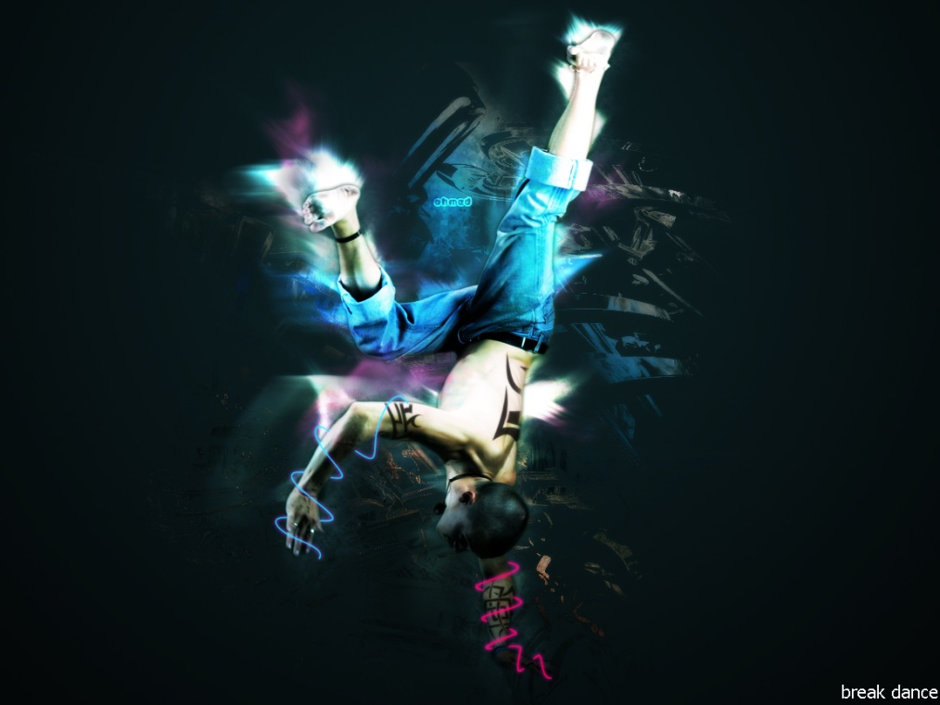
A jak určitě víte k hudbě patří také,
plno různých tanců
třeba: Breakdance
Hip hop
latinskoamerické tance
step
balet
a mnoho dalších.

Slide 6
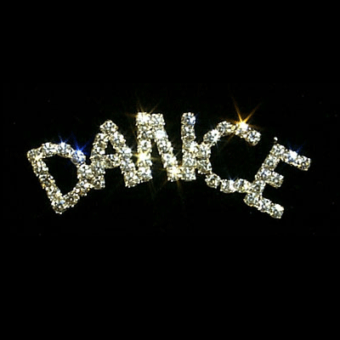
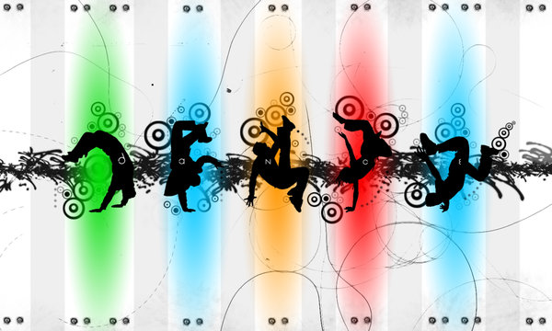
Tanec může zlepšit náladu stejně tak jako hudba,
tancem můžeme vyjádřit různé pocity.V tancích
se také pořádají různé soutěže.Ale někdo tancuje
jen tak pro radost.

Slide 7

K hudbě jak určitě víte se většinou pouští hudba,ale
když je někdo opravdu dobrý tak dokáže mýt
Hudbu v hlavě a tancuje podle sebe.

Slide 8
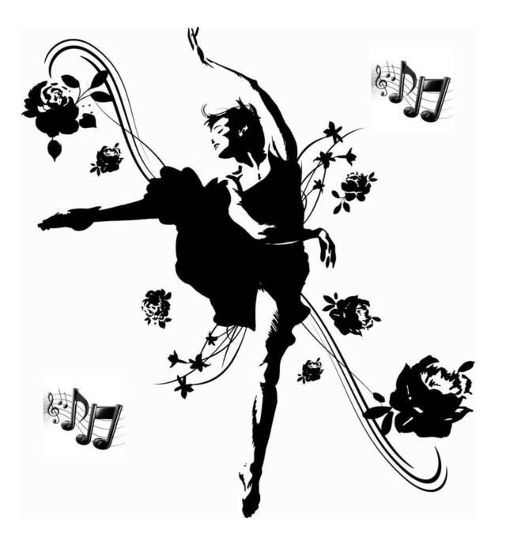
Já si myslím že tanec a hudba mají něco do sebe
a kdyby neexistovaly, tak nevím jak by lidi žily.
Pro mě jsou tyto věci docela důležité!

Slide 9


Tímto vám děkuji za vaši pozornost,doufám že se vám moje práce líbila
A ráda zodpovím na různé dotazy!

